Slide 1

Единая информационно-аналитическая система ЖКХ

Slide 2
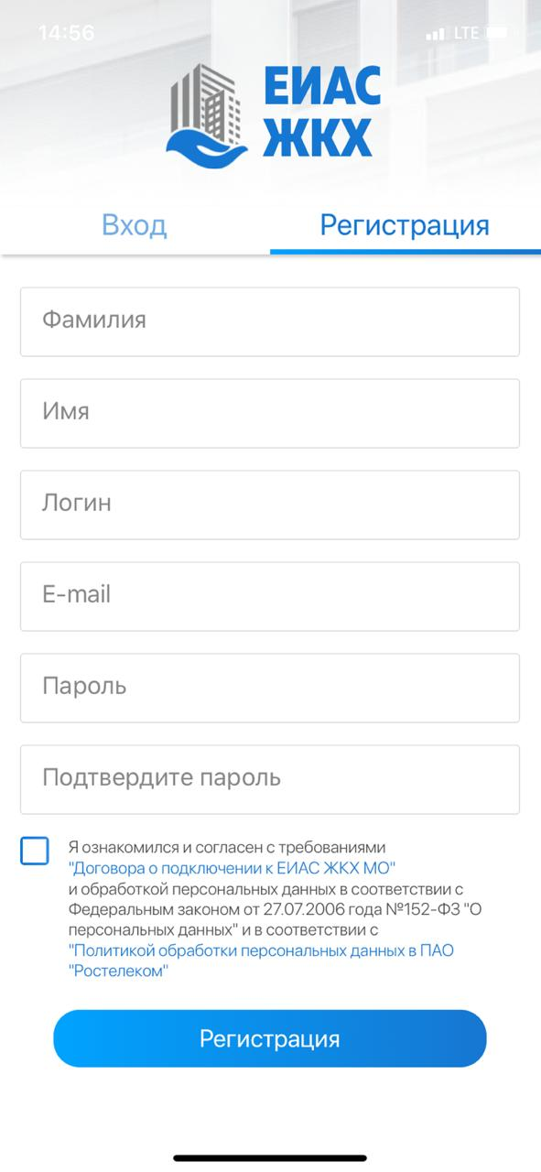
Шаг 1
Шаг 2
Необходимо произвести переход во вкладку «Регистрация»
Вводим персональные данные собственника жилого помещения
01
02
Шаг 3
03
Подтвердить своё согласие на обработку персональных данных.
Завершить регистрацию.

Slide 3

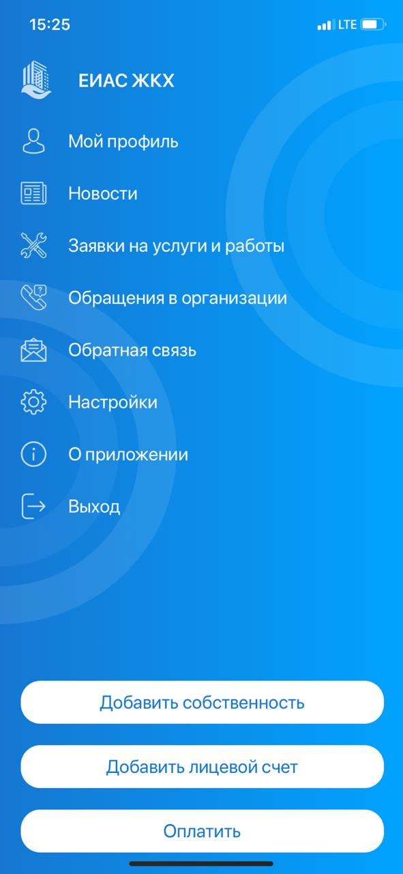

Цифровой вид личного кабинета приложения ЕИАС ЖКХ

Slide 4
Если Вы являетесь собственником жилого помещения, после завершения регистрации в приложении ЕИАС ЖКС Вы можете добавить информацию о Вашей собственности
Если Вы не являетесь собственником
жилого помещения, после завершения регистрации Вам
необходимо добавить
свой лицевой счёт

Slide 5
Информацию, касаемо водоснабжения по вашему адресу, Вы можете отследить в личном кабинете, вкладка : «Новости»

